Slide 1
VeneX Sealing system
Prezentacja zabiegu

Slide 2
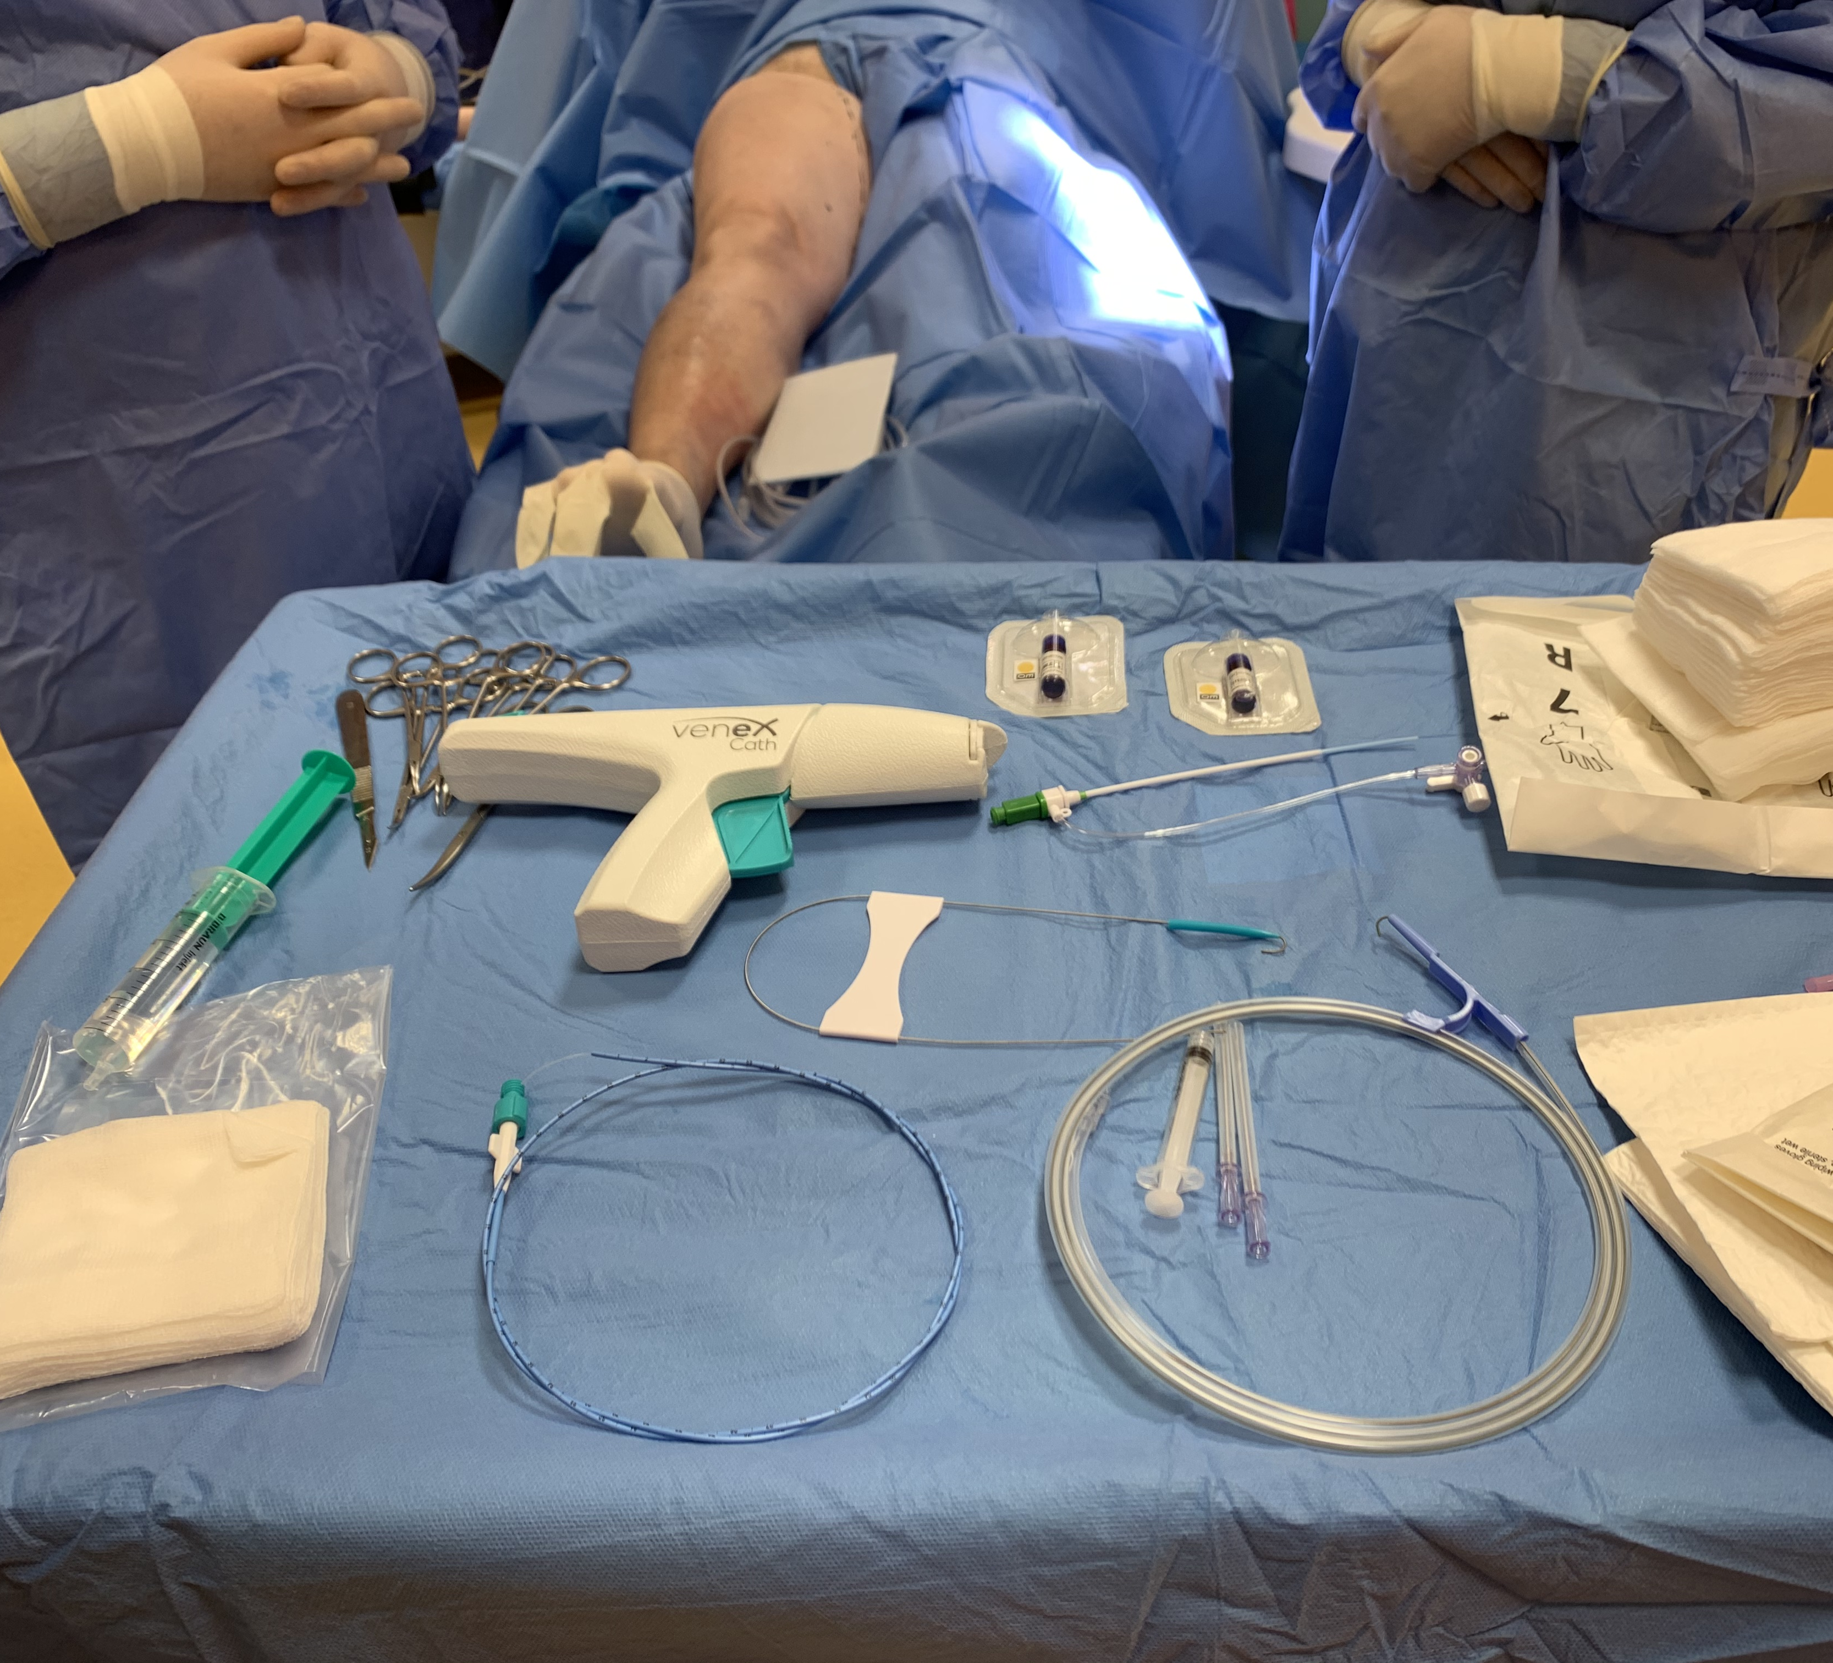
Zestaw zawiera:
Cewnik zewn, niebieski, 6F, 90cm
Mikrocewnik wewn, biały
Prowadnik długi 0,035”, 150cm
Prowadnik krótki 0,035”
Koszulka z rozszerzczem 6F
Pistolet podający
2 igły do nakłucia 18G
Strzykawka o poj 2,5ml
2 ampułki kleju tkankowego, każda o pojemności 1ml

Slide 3
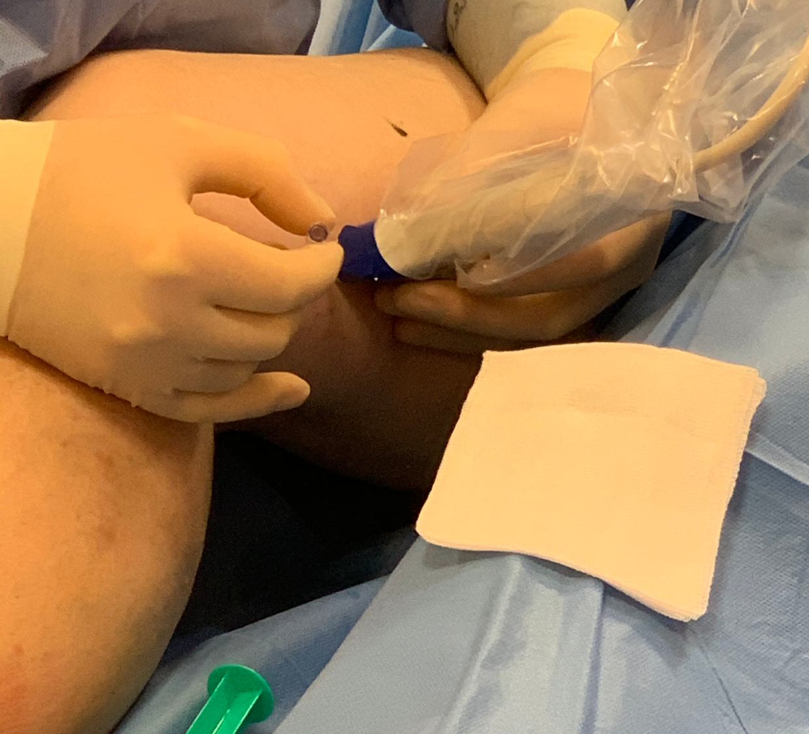
Zabieg krok po kroku
Wykonujemy wkłucie do naczynia igłą z zestawu pod kontrolą USG

Slide 4
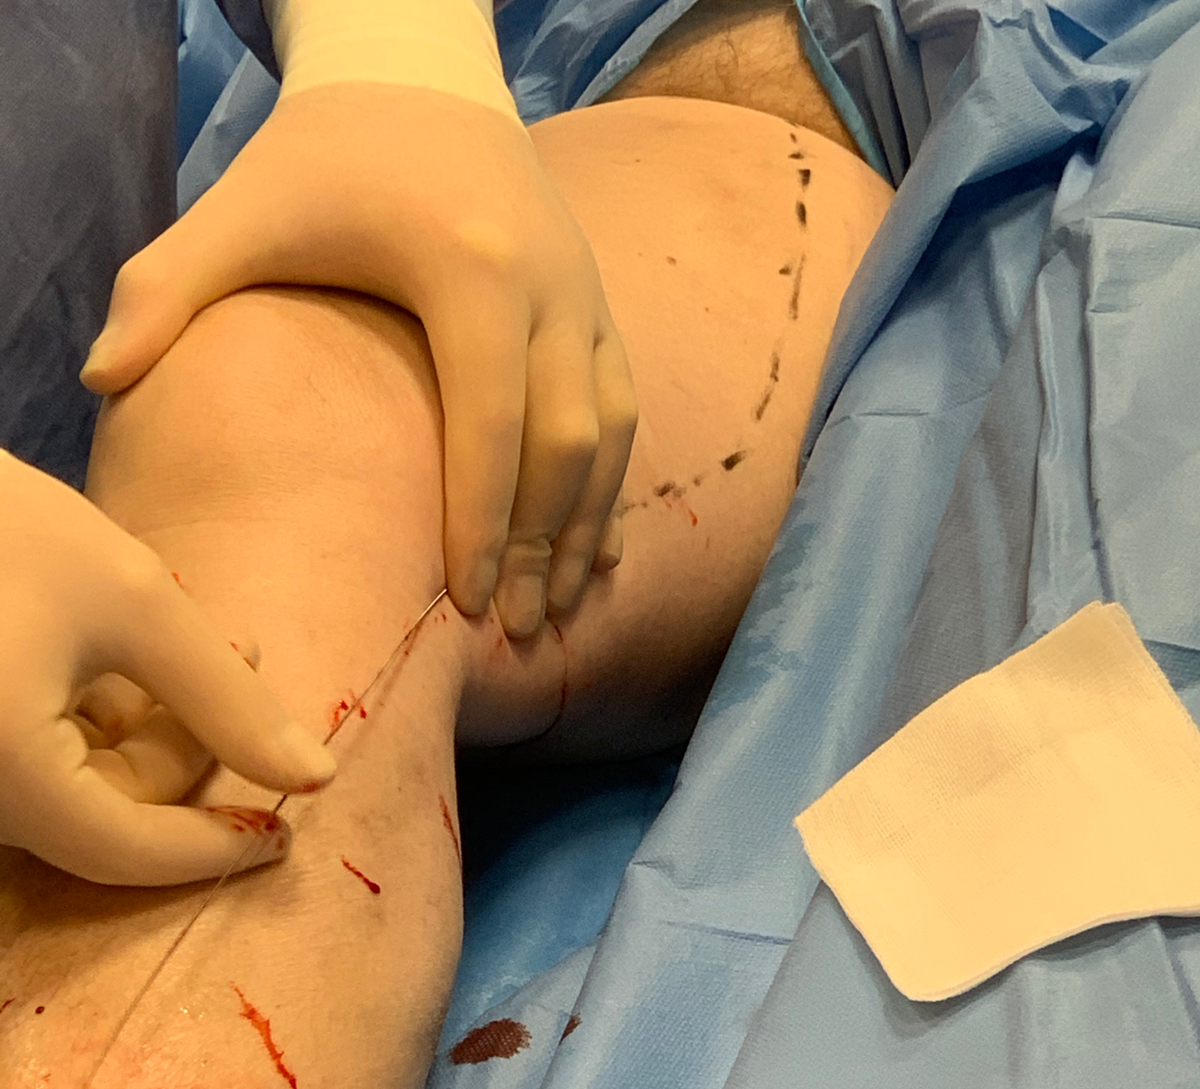
Zabieg krok po kroku
Wprowadzamy krótki prowadnik

Slide 5
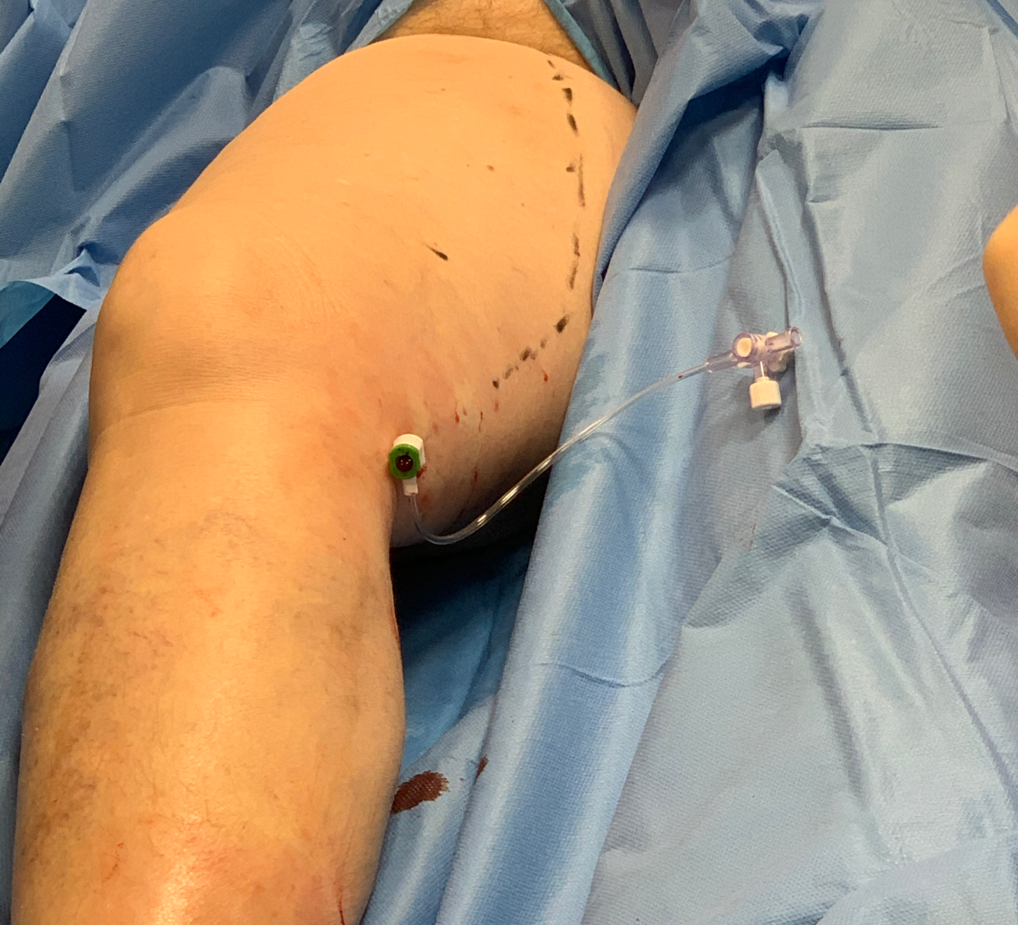
Zabieg krok po kroku
Wprowadzamy koszulkę wraz z rozszerzaczem 6F

Slide 6
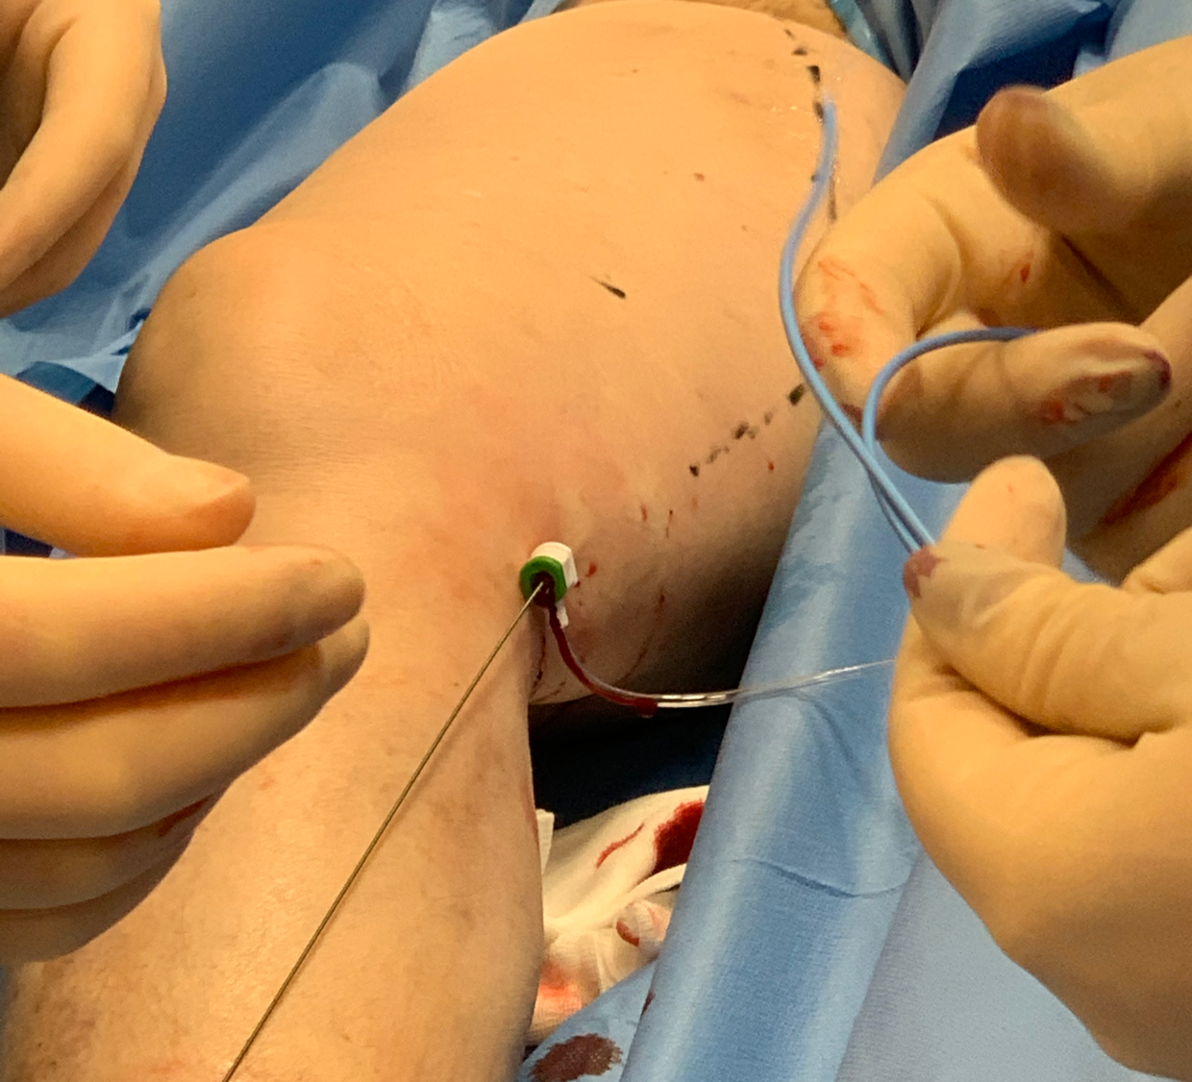
Zabieg krok po kroku
Wprowadzamy długi prowadnik 0,035”

Slide 7
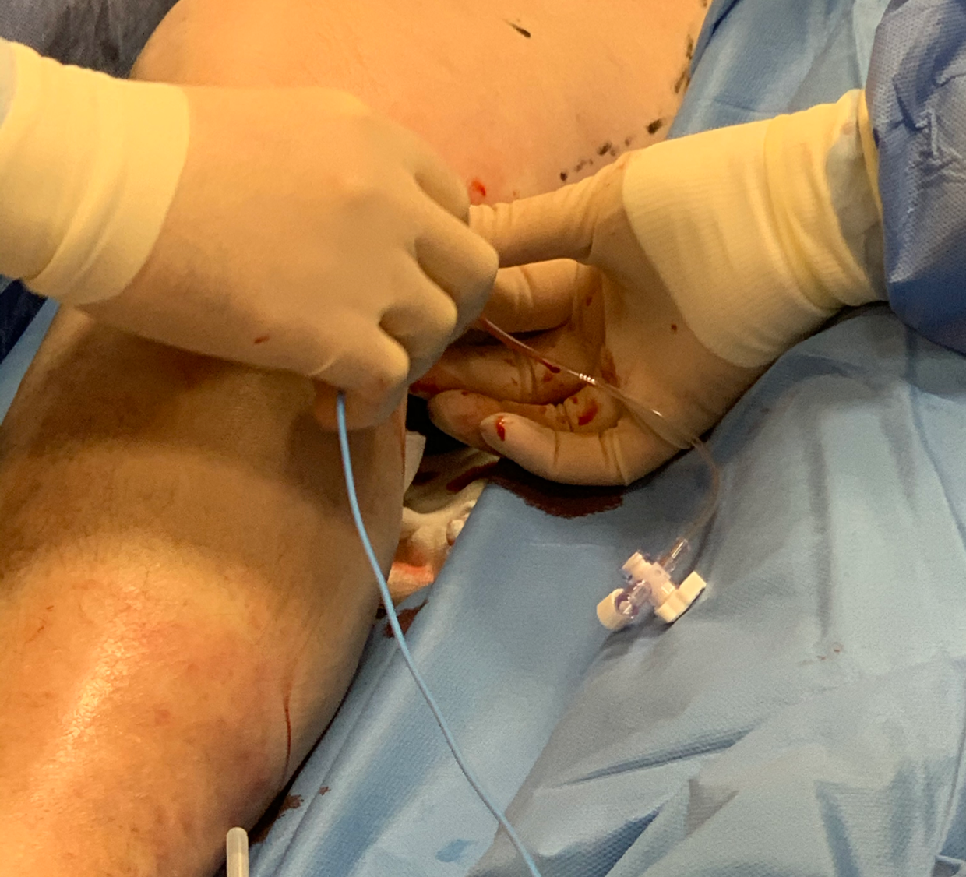
Zabieg krok po kroku
Po długim prowadniku wprowadzamy cewnik zewnętrzy, niebieski,
Ustawiamy go 5 cm od ujścia naczynia

Slide 8
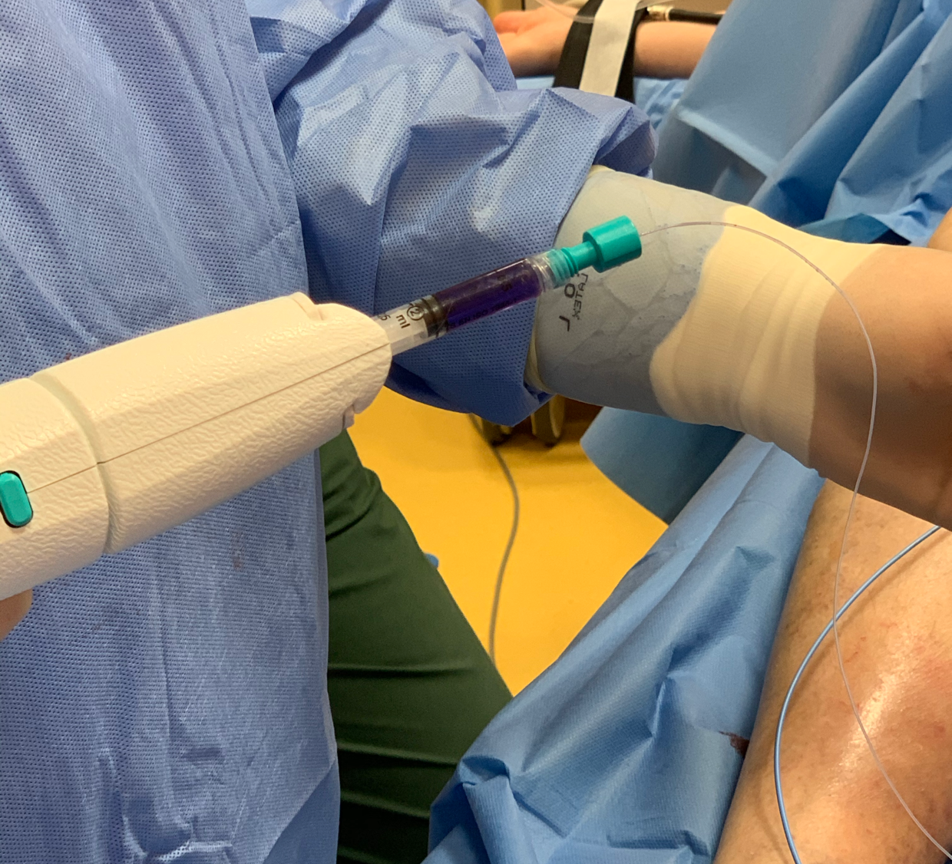
Zabieg krok po kroku
Montujemy zestaw: nabieramy dwie ampułki kleju do strzykawki, do strzykawki dokręcamy biały mikrocewnik, całość montujemy w pistolecie podającym
Wypełniamy mikrocewnik klejem – 1 pełny strzał pistoletu (tłok strzykawki musi przesunąć się 0,3ml)
Klej wypełni się na 2/3 długości mikrocewnika

Slide 9
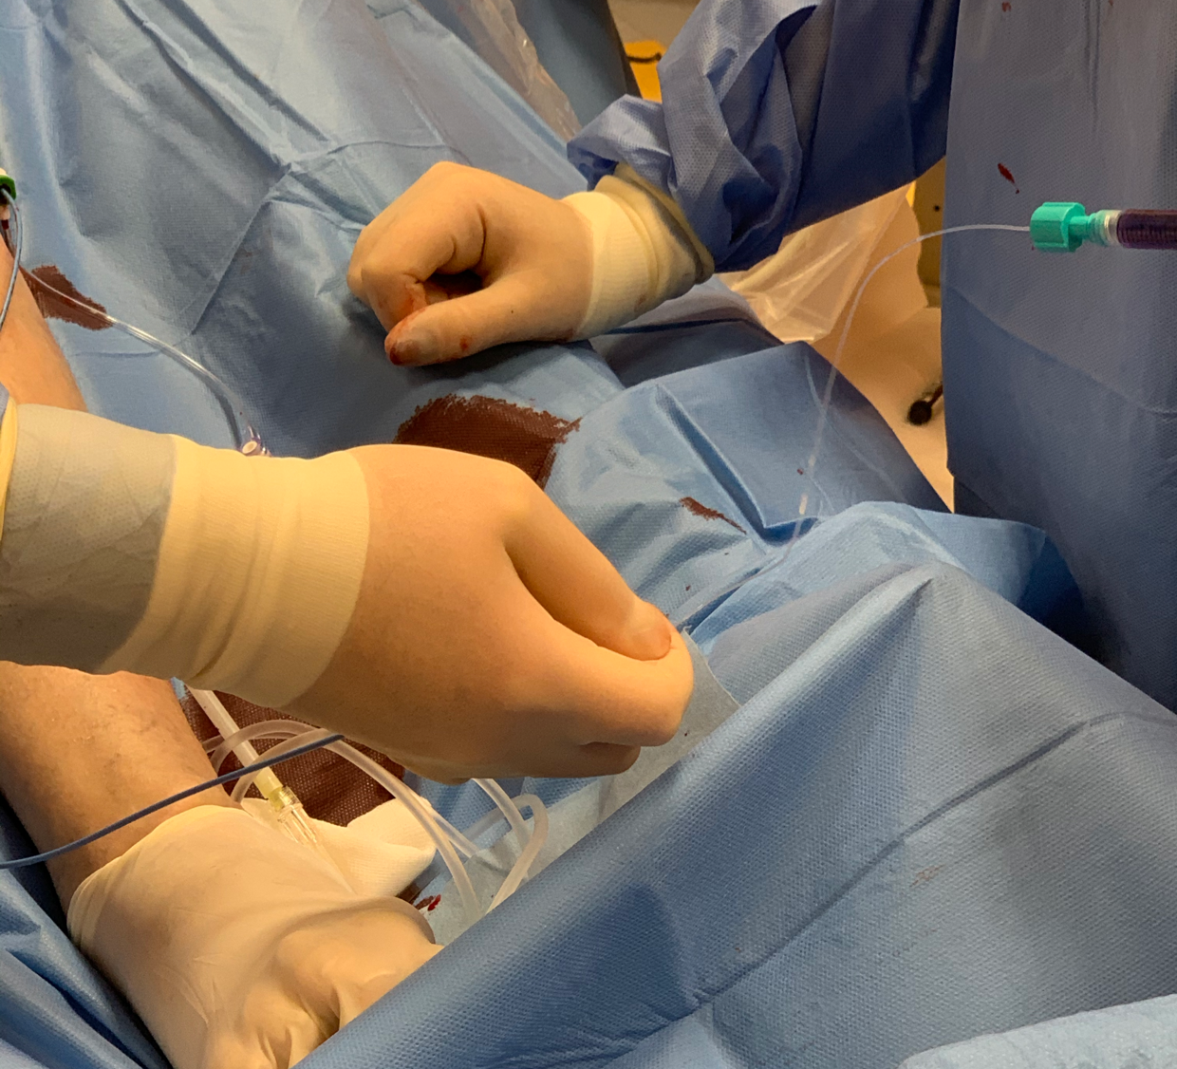
Zabieg krok po kroku
Biały mikrocewnik wprowadzamy do niebieskiego cewnika znajdującego się w naczyniu

Slide 10
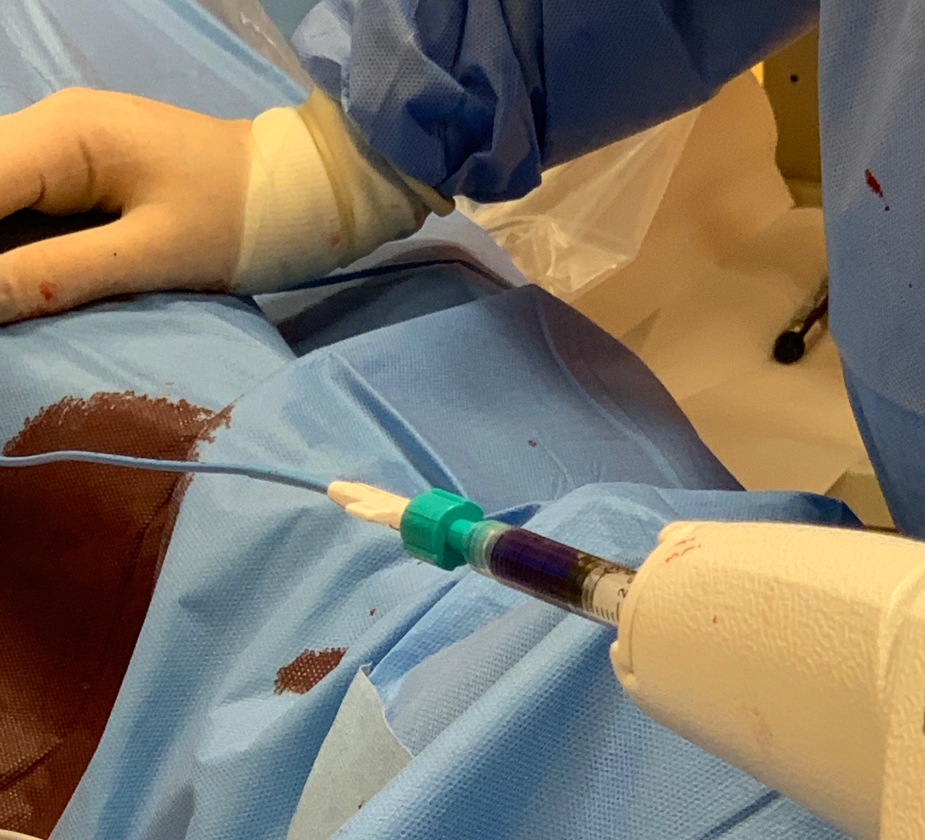
Zabieg krok po kroku
Oba cewniki, wewnętrzny biały i zewnętrzny niebieski skręcamy ze sobą

Slide 11
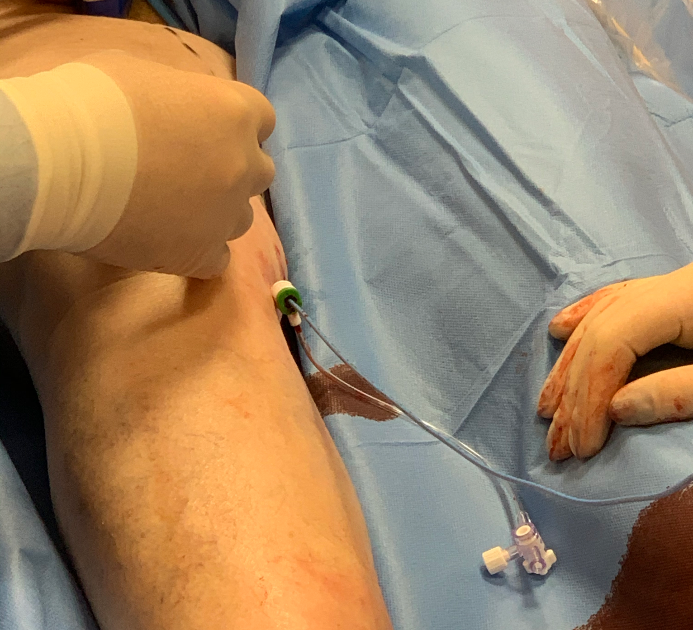
Zabieg krok po kroku
Końcówkę cewnika zewnętrznego niebieskiego ustawiamy 5cm od ujścia
Końcówkę mikrocewnika wewnętrznego białego ustawiamy 3cm od ujścia
Wysuwamy koszulkę 6F z naczynia (pomoże to uniknąć sytuacji sklejenia cewnika z koszulką)

Slide 12
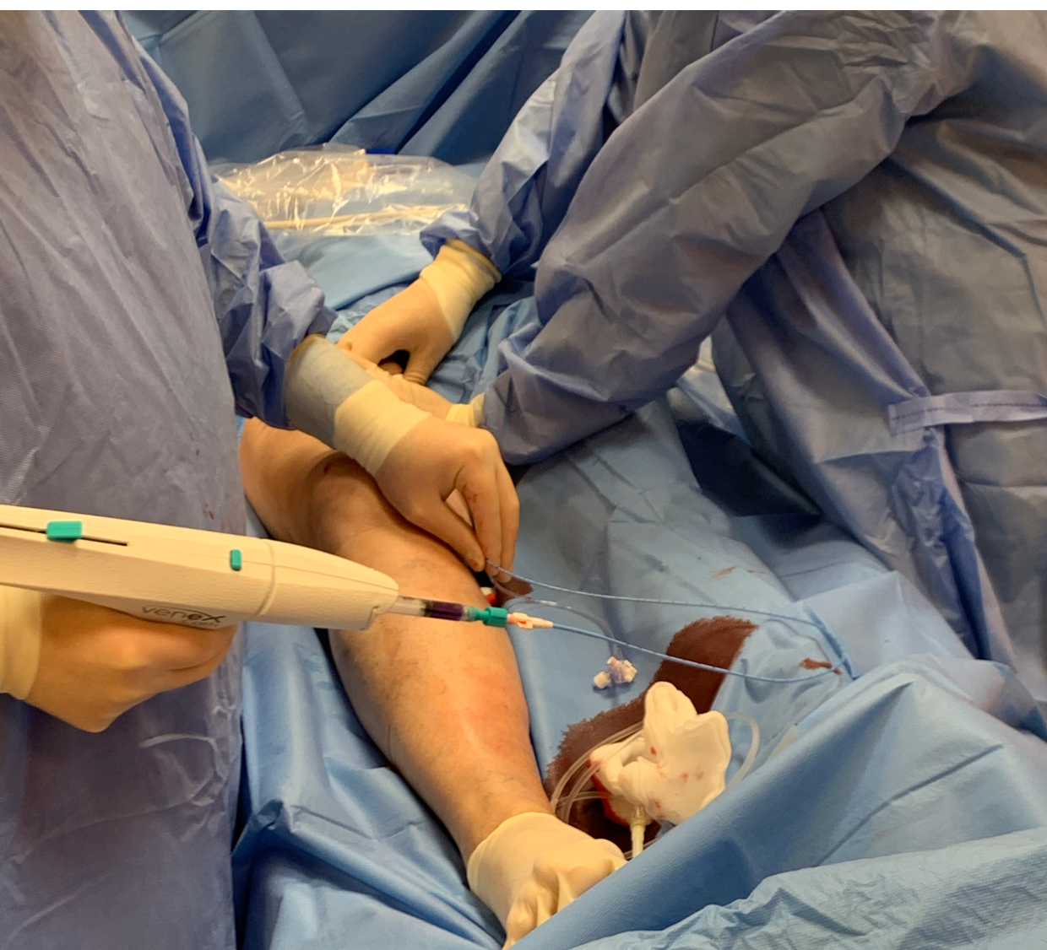
Zabieg krok po kroku
Rozpoczynamy podawanie kleju
Osoba asystująca uciska ujście naczynia głowicą USG
Wykonujemy jeden pełny strzał pistoletu w miejscu (ma to za zadanie wypełnienie całej długości cewnika klejem)
Następnie naciskamy spust pistoletu odliczając do 4 z jednoczesnym wysuwaniem cewnika z naczynia (1 strzał pistoletu/wysuwamy cewnik na 10cm)

Slide 13
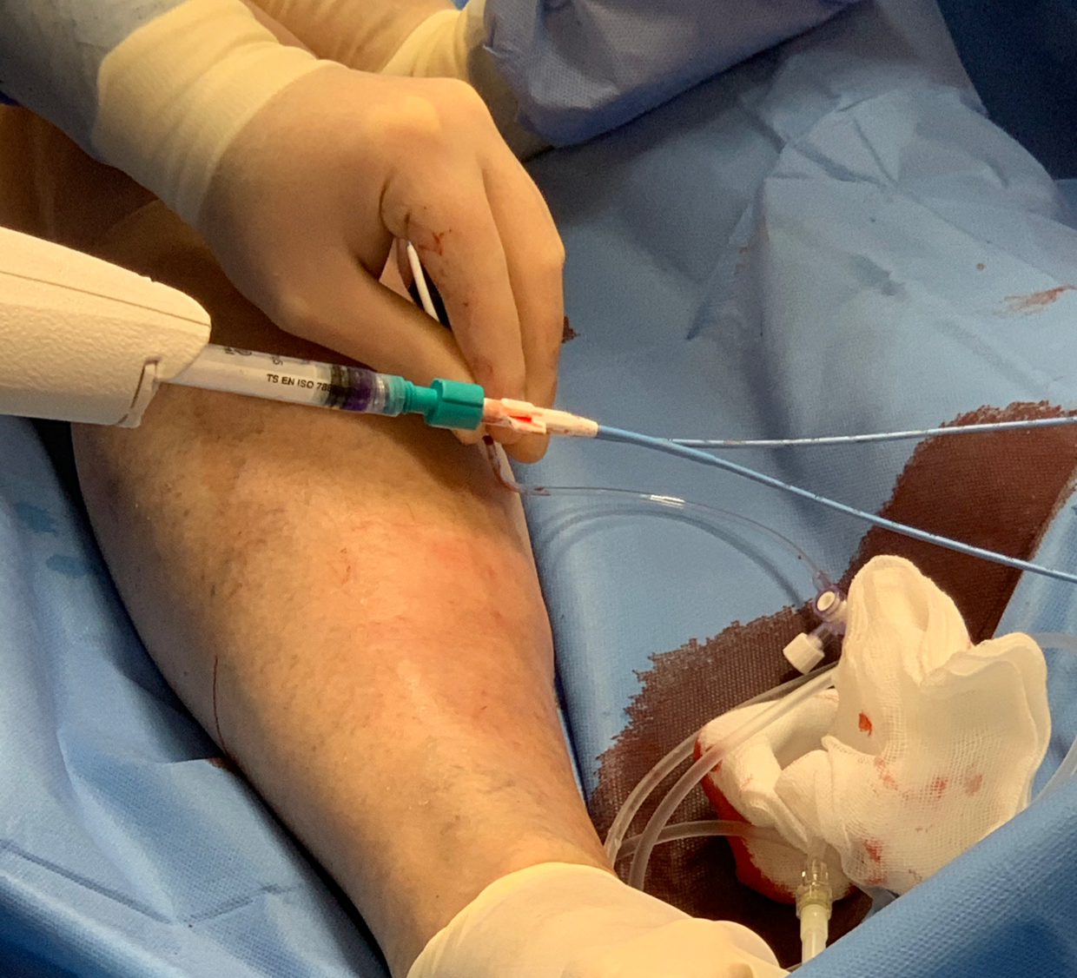
Zabieg krok po kroku
Podczas zabiegu obserwujemy czy tłok strzykawki płynnie się przesuwa
Aplikację kleju kończymy ok 1,5cm od miejsca wkłucia

Slide 14
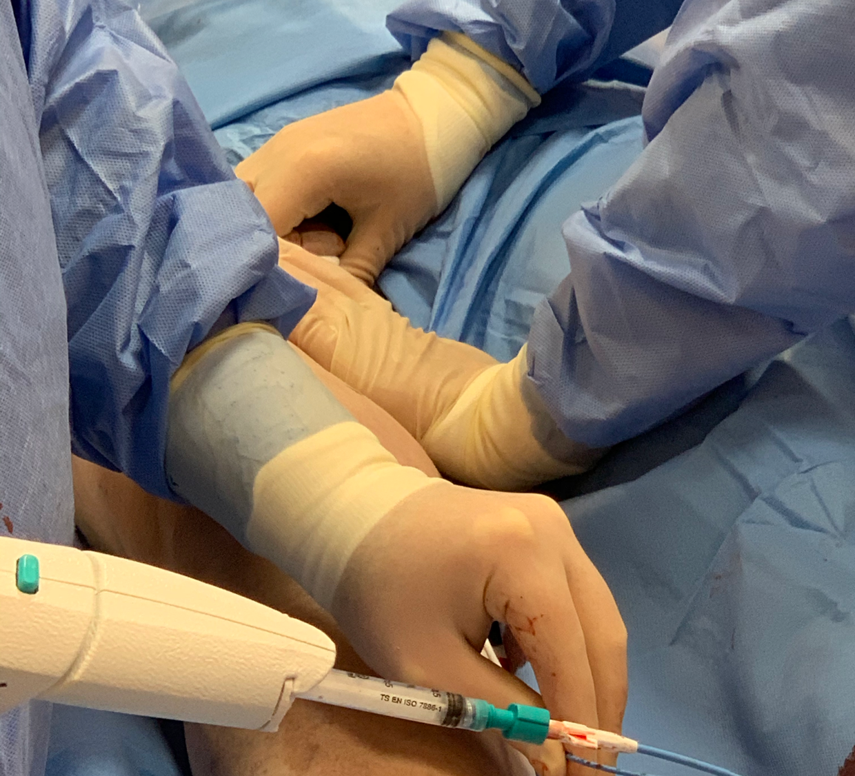
Zabieg krok po kroku
Podczas całej procedury klejenia, osoba asystująca wykonuje mocny masaż uciskowy po lini aplikacji kleju (rozmasowuje klej, zbliża ściany naczynia do siebie)

Slide 15
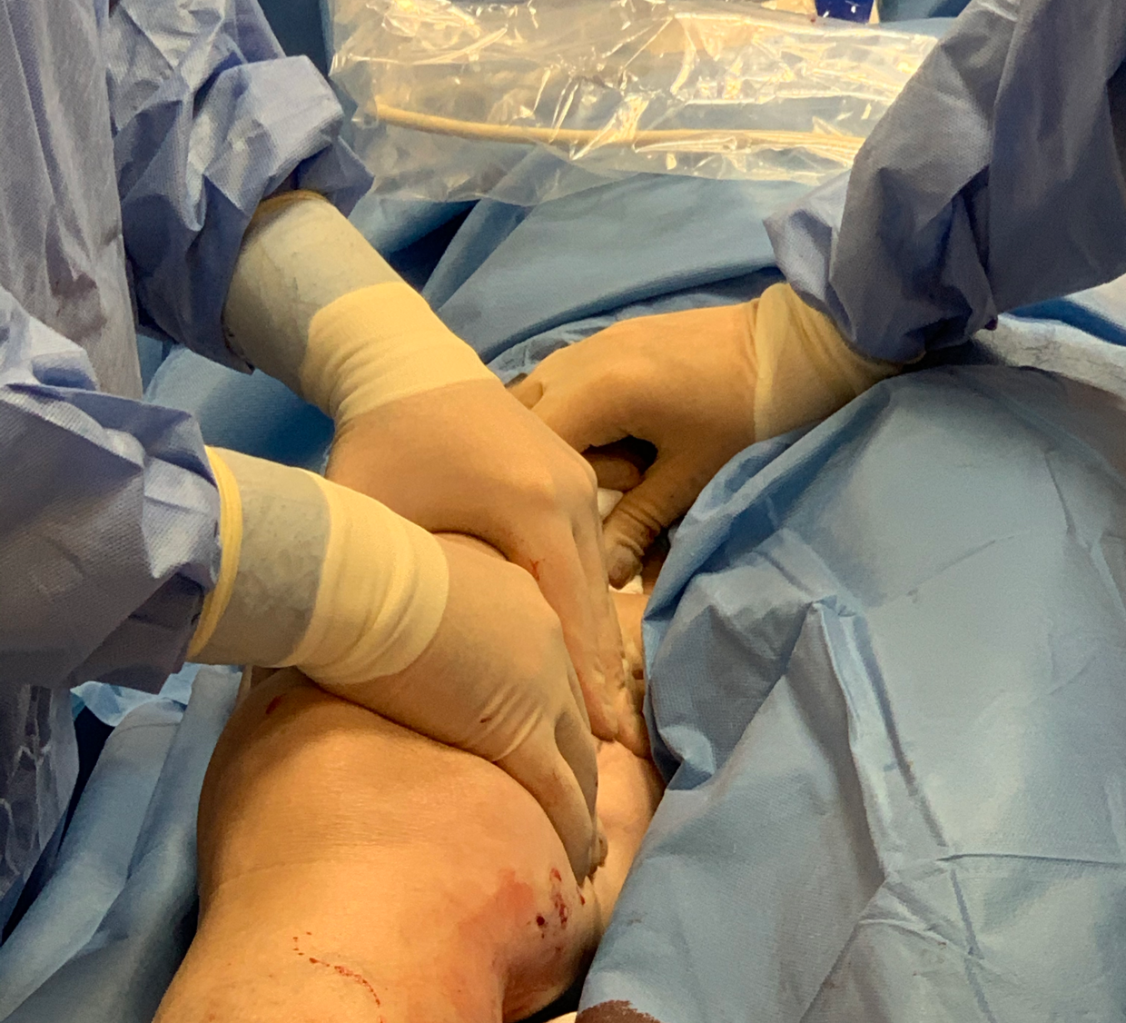
Zabieg krok po kroku
Po zabiegu kontynuujemy masaż uciskowy przez ok 1 minutę

Slide 16
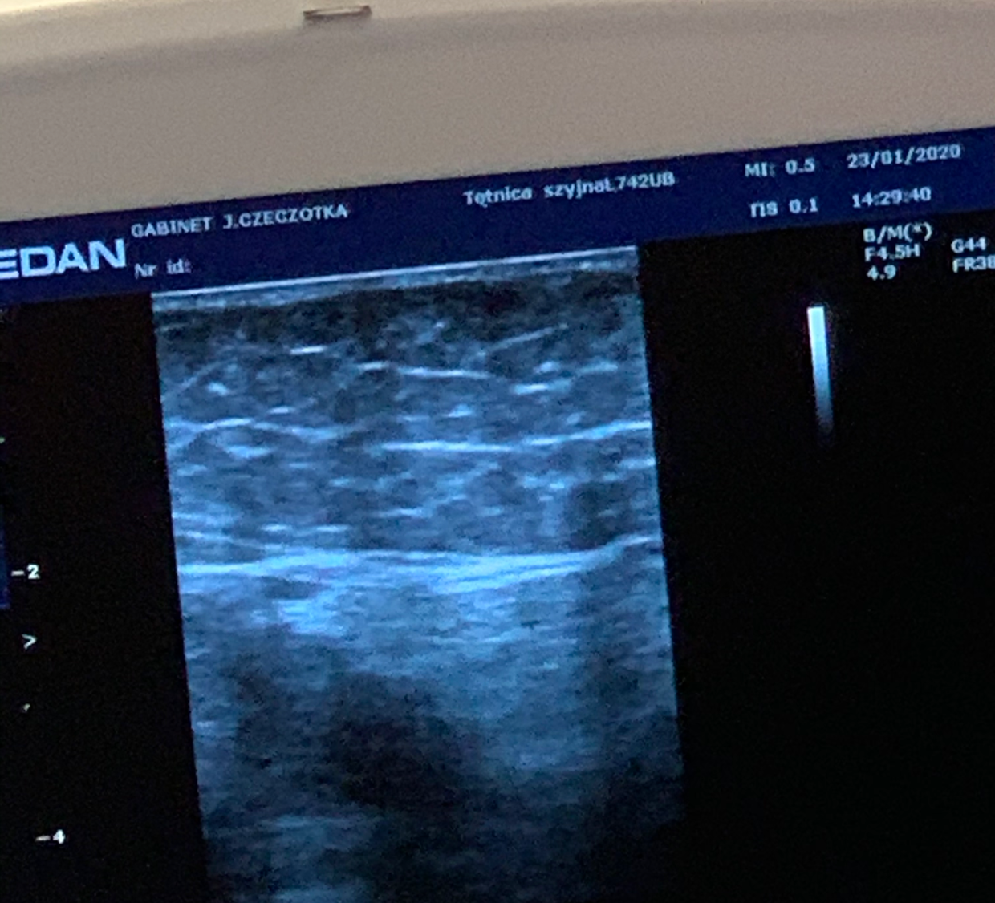
Zabieg krok po kroku
Wykonujemy kontrolę USG

Slide 17
Ważne wskazówki
Zabieg wykonujemy „na sucho”, tzn nic nie płuczemy solą fizjologiczną
Przy ustawianiu niebieskiego cewnika 5 cm od ujścia warto skorzystać z cm na cewniku, aby nie utracić wysokości i zapamiętać położenie cewnika
Przy wypełnianiu mikrocewnika klejem, tłok strzykawki może nie poruszyć się przy pierwszym strzale spustu. Spust naciskamy do momentu aż tłok strzykawki przesunie się 0,3ml
Nie należy zatrzymywać się podczas podawania kleju, musi to być jednostajny płynny ruch
Jeżeli ujście naczynia nie jest zaopatrzone klejem po procedurze, należy od razu podać w tym miejscu klej bądź aethoxysklerol (podajemy z ręki, strzykawką, wykonując ucisk palcem w miejscu wkłucia).

